Slide 1
Проект « Любовь-Морковь»
Тип проекта: познавательно – исследовательский, здоровье — сберегающий.
Включает в себя творческую, познавательную и практическую деятельность.
Вид проекта: групповой. Участники дети младшей группы (3-4года), родители, воспитатели.
Продолжительность проекта: краткосрочный (1-2недели).
Воспитатели : Хуснудинова Ирина Викторовна
Веселова Елена Константиновна

Slide 2
Актуальность проекта: Данный проект предназначен для детей 2 младшей группы ДОУ и ориентирован на изучение вопросов, связанных с сохранением здоровья у детей. Работа над проектом направлена на систематизировании и расширении знаний детей об овощах; ознакомление с «витаминами», значении их для здоровья человека; на закрепление знаний о правильном, качественном питании и бережном отношением к своему здоровью. Проект объединяет воспитателей, родителей и детей в общей творческой работе.
На разработку этого проекта повлияло наблюдение за тем, что дети во время обеда полдника не едят морковное пюре морковь в молочном соусе.

Slide 3
Цель:Расширить и обобщить знания детей об овощах через разные виды деятельности. Объяснить, что в овощах содержаться витамины, необходимые для нашего здоровья.
Задачи: Создать условия для формирования у детей познавательного интереса. Познакомить детей с витаминами. Учить различать овощи по цвету, форме, величине. Закреплять приобретенные знания. Развивать у детей стремление отражать свои представления в продуктивной деятельности (рисование, лепка, загадки).
Расширить кругозор, развивать наблюдательность, любознательность, связную речь, обогащать словарь детей.
Воспитывать у детей желание участвовать в трудовой деятельности(посадка лука); воспитывать культуру питания, понимать, что за каждым овощем скрывается определенная польза.

Slide 4
Предполагаемый результат:
-Дети знают и называют овощи по внешнему виду, цвету, форме.
-Дети понимают, что овощи растут на огороде, на грядке.
-У детей сформированы представления о пользе витаминов.
-Развитие познавательно-исследовательских и творческих способностей детей.
-Повышение речевой активности, активизация словаря по теме «Овощи»
-Проявить желание у детей есть овощи в любом виде (сырые,жаренные, варённые).
-Привлечь родителей в реализации проекта, создать дома блюдо в которое входит с ингредиентом моркови.

Slide 5
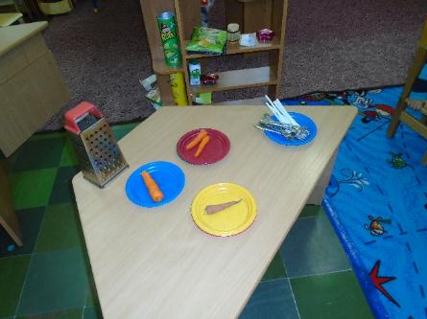
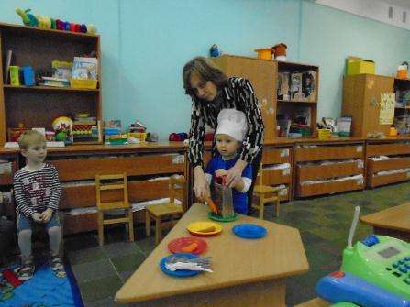
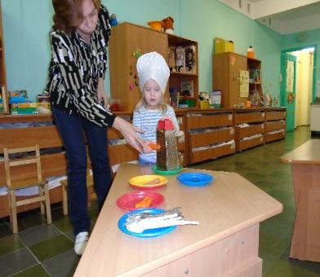
Как у бабушке на грядке
Вырос овощ очень сладкий
Проведём мы тренировку-
Кто быстрей сгрызёт морковку
Рассматривание натуральной моркови пробуем с детьми морковь(сырая, натертая на тёрке,вареная)

Slide 6
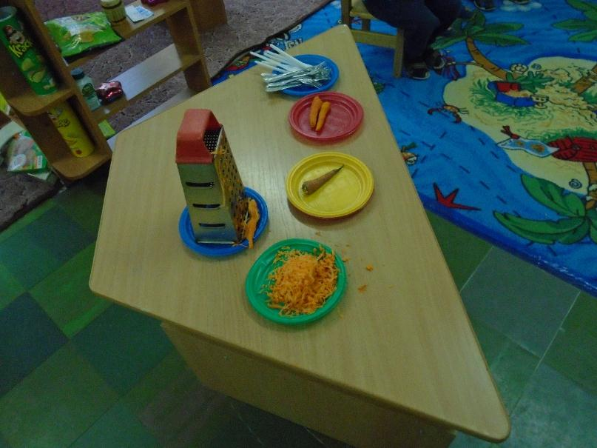

Slide 7
игровая деятельность сюжетно ролевая игра «Овощной магазин»
Опиши овощ
Дидактические игры: «Чудесный мешочек» (угадай на ощупь)
«Четвертый лишний»
Загадки про овощи театрализованная деятельность «Сказка про овощи»
Рисование моркови
Аппликация морковь для зайчика
Лепка морковка для салата

Slide 8
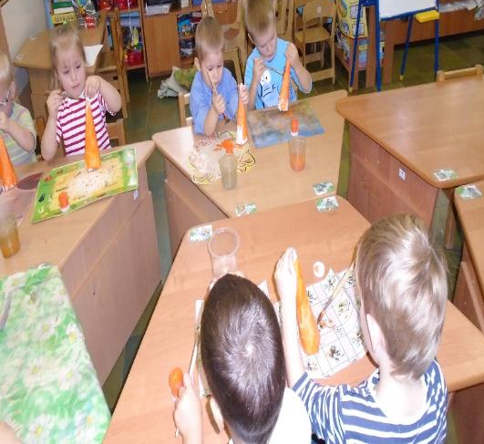
Аппликация +Рисование «Морковка для зайчика»

Slide 9
Наши Морковки

Slide 10
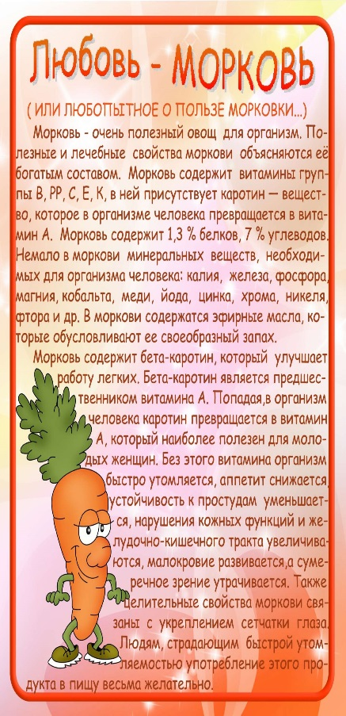
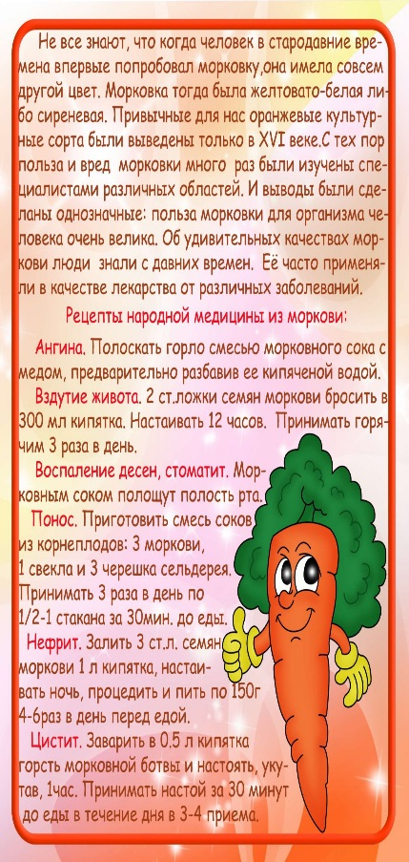
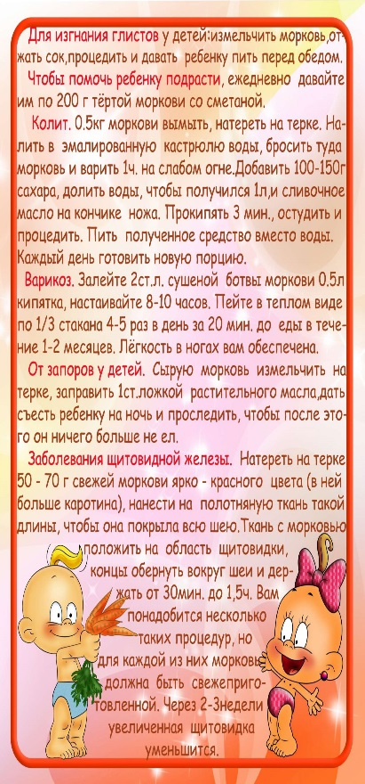
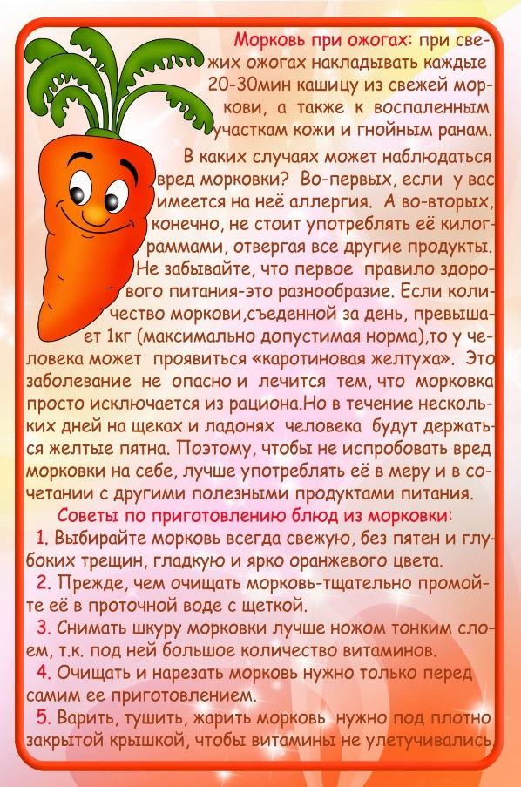
Работа с родителями информация для родителей на стенде
Родители совместно с воспитателям создают книгу рецептов на тему «Что я готовил с мамой дома из морковки»

